Slide 1
Samarbeid som utfyller og utfordrer!
Konsernsjef Gunnar Bøyum, Aspelin Ramm
Adm. direktør Gunn Helen Hagen, Stiftelsen Norges Varemesse

Slide 2
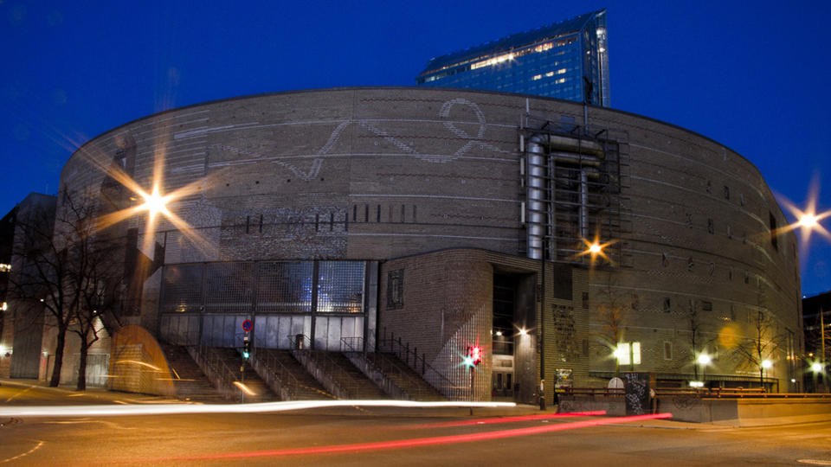

Slide 3
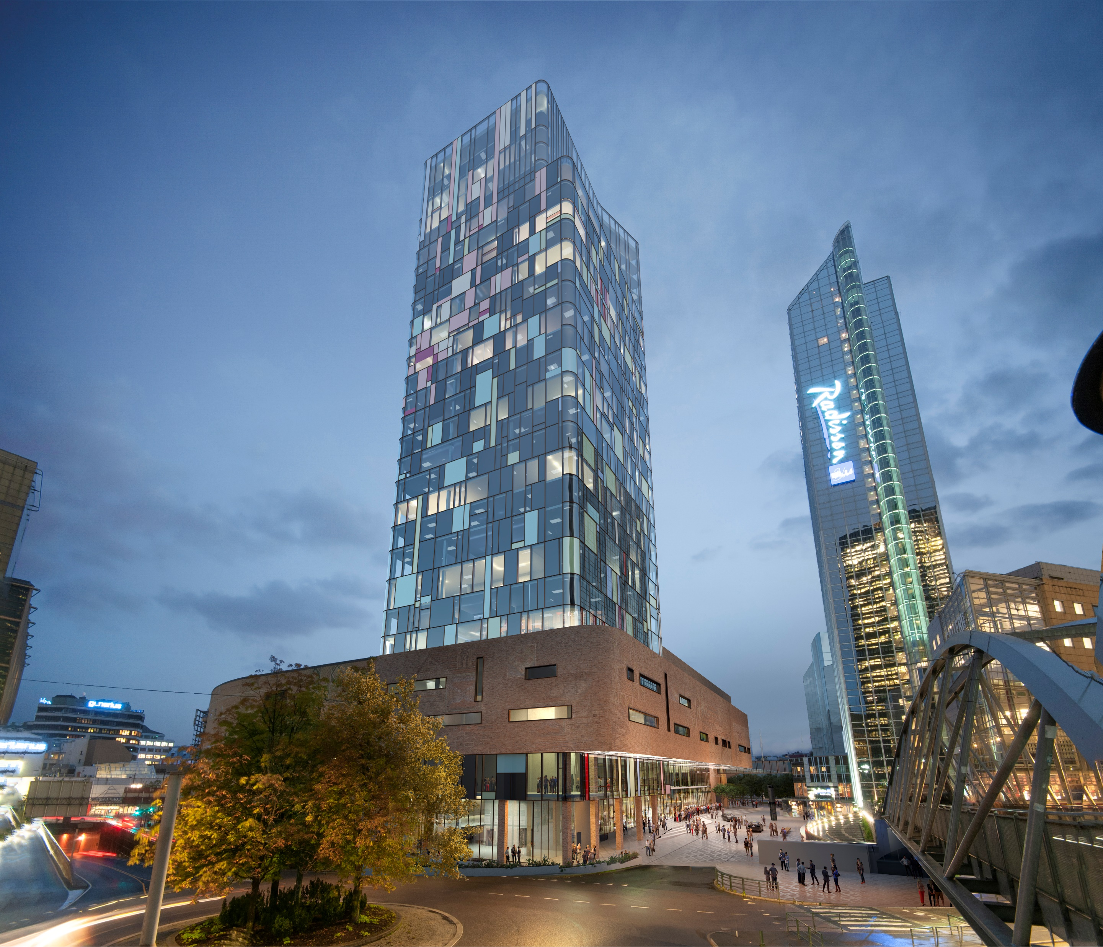

Slide 4
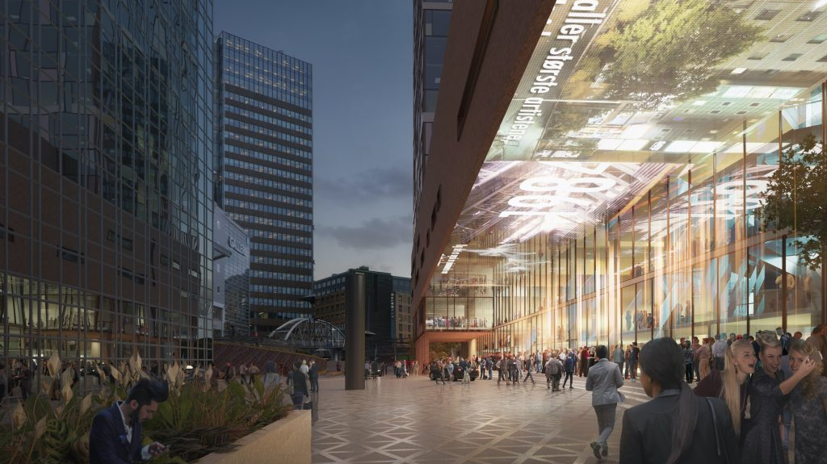

Slide 5
Kulturliv
Vekst i reiseliv
Arbeids-plasser
Byliv!
En attraktiv
møteplass for næringsliv, kultur- og organisasjonsliv midt i Oslo sentrum.
Kunnskaps-
arena
Trygt
byrom
Nettverk
Internasjonale
kongresser

Slide 6
Takk for oss!

